Slide 1
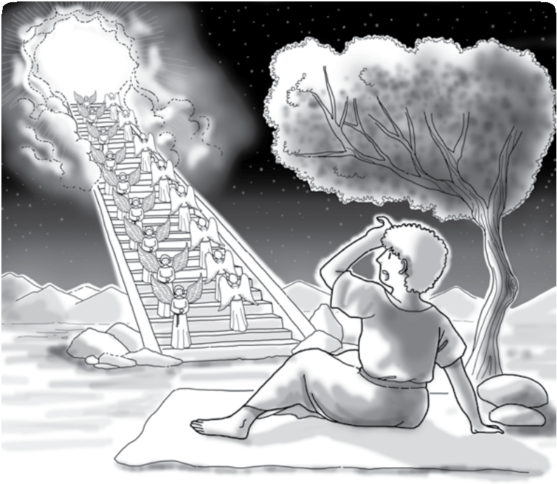
43
Dios que entrena a los santos
Jacob fue guiado por Dios
Gn 28:10~22
Himnario 226 (Para andar con Jesús)
Hoy aprender
Palabra
1. Saber que Dios estaba con Jacob, le enseñó el camino en que debía andar y lo guió.
2. Saber que el Señor está siempre con nosotros y nos guía por el mejor camino.
38

Slide 2
Palabra Entender
Jacob era el nieto de Abraham y el segundo hijo de Isaac. Dios cumplió su plan no a través de Esaú, el primer hijo en la carne, sino a través de Jacob, el segundo hijo de la fe. Mirando hacia atrás en la vida de Jacob, hubo muchas dificultades y pruebas en su vida causadas por sus propios planes. Pero Dios caminó con Jacob, lo consoló y lo entrenó, y finalmente lo hizo un hombre de Dios.
Dios se le apareció por primera vez en el camino a Harán después de que engañó a su padre y a su hermano mayor, quitó la bendición de la primogenitura y escapó de la venganza de su hermano mayor Esaú. Para Jacob, quien era amado por su madre y vivía una vida tranquila principalmente en la tienda, el viaje de escape de 800km sin mucha preparación habría sido un camino doloroso y solitario. Mientras Jacob dormía sobre una piedra en el campo en medio del agotamiento soñó: He aquí una escalera que estaba apoyada en tierra, y su extremo tocaba en el cielo; y he aquí ángeles de Dios que subían y descendían por ella, y he aquí, Dios estaba en lo alto de ella. Dios nuevamente le aseguró a Jacob el pacto que le había dado a Abraham e Isaac. Además, Dios siempre caminó con Jacob y le dio consuelo de que no lo dejaría hasta que cumpliera su misión. Jacob se despertó e hizo un voto a Dios con temor y gratitud. Y Dios en realidad siempre estuvo con él en su vida, guiando a Jacob y librándolo de todos los problemas.
También en nuestra vida hay momentos en los que nos encontramos en circunstancias difíciles como las de Jacob. Sin embargo, Dios siempre está con nosotros cuando estamos cansados ​​y solos, cuando estamos desesperados y desanimados, nos consuela con la palabra y nos da la valentía y nos renueva fuerzas. Esto se debe a que el Dios que se le apareció a Jacob es nuestro Dios.
Resumen de la lección
39

Slide 3
Palabra Escríbelas en la tabla de tu corazón (Recitación)
No temas, porque yo estoy contigo; no desmayes, porque yo soy tu Dios que te esfuerzo; siempre te ayudaré, siempre te sustentaré con la diestra de mi justicia. (Is 41:10)
Fear not, for I am with you; Be not dismayed, for I am your God. I will strengthen you, Yes, I will help you, I will uphold you with My righteous right hand (Is 41:10)
1
Subraya las palabras o frases clave en la Palabra.
2
¿Por qué no tenemos que tener miedo en medio de las dificultades y las pruebas?
Palabra Cambiar mi mente a la palabra
1
Lee Génesis 25: 24~26 y contesta qué significa el nombre ‘Jacob’ y por qué adquirió ese nombre.
2
+
Evalúa la vida de Jacob a tu manera y dibuja una curva. Dibuja una curva + si crees que fue algo bueno y una curva - si fue algo malo, y explica por qué.
①
⑧
② ③ ④ ⑤ ⑥ ⑦
-
-
① Nació como el hermano menor entre gemelos
② Quitó la bendición de Esaú, su hermano mayor
③ Recibió la promesa de Dios en Bet-el
④ Trabajó 20 años en la casa de Labán
⑤ Su nombre fue cambiado de Jacob a Israel
⑥ Pensó que su hijo José había muerto mordido por una bestia
⑦ Se encontró de nuevo con José en Egipto
⑧ Murió en Egipto y enterrado en Canaán
40

Slide 4
3
Dios prometió estar siempre con Jacob. Sin embargo, hubo muchas dificultades y sufrimientos en la vida de Jacob. Ve las dificultades y sufrimientos que enfrentó Jacob y escribe las razones por las que Dios le permitió esto.
Sección
El sufrimiento de Jacob
Por qué Dios lo ha permitido
1
Esaú, su hermano mayor trató de matarle
2
Trabajó 20 años en la casa de Labán
3
Entre sus hijos, la pérdida de José
4
Dibuja las curvas de tu vida y habla de por qué las has dibujado de esa manera.
+
+
①
⑦
② ③ ④ ⑤ ⑥
-
-
① Nacimiento
② Infancia (2~4 años)
③ Infantil (5~7 años)
④ 1º y 2º de Primaria
⑤ 3º y 4º de Primaria
⑥ 5º y 6º de Primaria
⑦ Secundaria
41

Slide 5
Palabra Aplicando a la vida
La palabra de hoy
(Escribir la Palabra)
La oración de hoy
(Gratitud / Arrepentimiento / Súplica)
D
Job 23:10
L
Sal 32:8
M
Sal 142:3
42

Slide 6
X
Pr 16:9
J
Pr 16:33
V
Pr 20:24
S
Jer 10:23
43

Slide 7
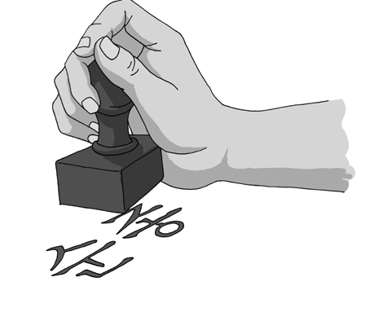
Alegoría
Dios guía a las personas de manera diferente
Siempre que Dios guía a las personas, conoce sus debilidades y las guía de acuerdo a sus condiciones personales. Dios nunca guía a sus hijos de manera estandarizada e inhumana. El Señor no quiere que vivamos bajo obediencia forzada con miedo, sino que obedezcamos con gozo. Se regocija en que nosotros nos encontremos con Dios personalmente y sigamos su guía.
Es un gozo y una alegría vivir bajo su guía y protección. Dios espera que nosotros estampemos nuestro sello en el documento de la dedicación que explica que entregamos con alegría nuestra vida entera a Dios. A veces nos hace escuchar la voz de Dios hablando en silencio, y en momentos especiales nos hace comprender su voluntad en las pruebas de fuego, pero al final, Dios nos guía a través de la comunión personal y la obediencia, no a través del miedo.
OBEDIENCIA
44

Slide 8
8
Tengo una pregunta~
Dios es todopoderoso, entonces ¿por qué tuvo que lograr la salvación mediante el derramamiento de sangre?
Desde que Adán pecó contra Dios, todas las personas se han convertido en esclavas del pecado a causa del pecado. Y Dios tuvo que pagar el precio de ese pecado para poder liberar a las personas del pecado y la muerte y llevarlas al cielo. Pero el costo del pecado es la muerte.
Porque la paga del pecado es muerte, mas la dádiva de Dios es vida eterna en Cristo Jesús Señor nuestro. (Ro 6:23)
Él quiere que todos sean salvos, pero como Dios es el Dios de la justicia, no puede perdonar ningún pecado porque sí, solo puede perdonarlo pagando el precio. Pero, ¿quién puede pagar por el pecado de un hombre? Nadie puede pagar la paga del pecado. Porque todo el mundo es pecador ante Dios.
Por eso Dios mismo decidió morir y derramar sangre para pagar el precio del pecado por las personas. Por eso dijo que Dios compró la iglesia con su sangre(Hch 20:28), y que habéis sido comprados por precio(1Co 6:20).
Por precio fuisteis comprados; no os hagáis esclavos de los hombres. (1Co 7:23)
Pero, ¿tuvo que derramar sangre y morir para pagar el precio de los pecados? Dado que la sangre en la Biblia significa vida, desde la época del Antiguo Testamento, la sangre siempre se rociaba cuando se mataba ovejas o cabras como ofrenda por el pecado. Porque sin derramamiento de sangre no se hace remisión(He 9:22).
Porque la vida de la carne en la sangre está, y yo os la he dado para hacer expiación sobre el altar por vuestras almas; y la misma sangre hará expiación de la persona. (Lv 17:11)
Porque la vida solo puede ser sustituida por vida, por eso Jesús derramó sangre.
45

